Slide 1
İleriyi Düşünme
Toplumsal Cinsiyet Eşitliği Duyarlılığının Tüm Ana Plan ve Programlara Dahil Edilmesi ve Berlin’de Eşitliğe Doğru
Dr. Gabriele Kämper
Berlin Eşitlik Bürosu Başkanı
Yerel Düzeyde Uluslararası Toplumsal Cinsiyet Eşitliği Duyarlılığının Tüm Ana Plan ve Programlara Dahil Edilmesi
Ankara 10.-11.6.2015

Slide 2

Gündem
Cinsiyet Eşitliği Politika Çerçeve Programı (GEPF)
Başarı için gerekli ana alanlar ve faktörler
Misyon Bildirisi «Berlin’de Cinsiyet Eşitliği»
Kadın Dostu Berlin’in Özellikleri

Slide 3

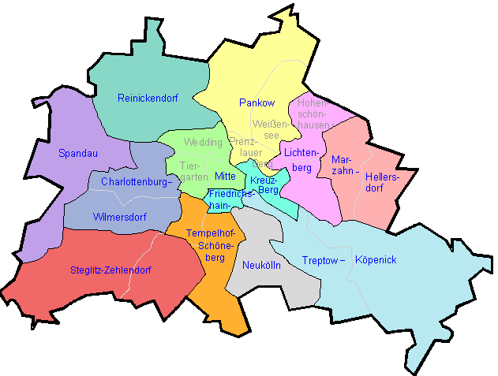
Berlin Devleti
Alan: 892 km²
12 ilçe
Nüfus: 3,459,000 (201^0’nun sonu)
GSYH: €94.7 milyar (2010)
GSYH (kişi başına) : €27,400 (2010)
GSYH büyüme (reel) : 2.7% (2010)
İşsizlik oranı: 13,6% (2011 Mayıs)
Ayarlanmış gider: €22.0 milyar (2011)
Kişi başına düşen gider: €6,360
Denk Bütçe: yes (2007, 2008)
Borç: €60.4 milyar (2010)
Kişi başına düşen borç: €17,460 (2010)
(Devlet) Çalışanlar (FTE): yak. 106,000 (2011)
yak. 207,000 (1991)

Slide 4
Tarihsel Sıra
Kadın Hakları
Toplumsal Cinsiyet Eşitliği Duyarlılığının Tüm Ana Plan ve Programlara Dahil Edilmesi
Cinsiyete Duyarlı Bütçeleme
Cinsiyet Eşitliği Politika Çerçeve Programı (GEPF) I+II
Misyon Bildirisi Berlin’deki Cinsiyet Eşitliği
İleriyi Düşünme Kampanyası

Slide 5
Siyasi Karar
Berlin Parlamentosu’nda 2002 İlk Taahhütname Toplumsal Cinsiyet Eşitliği Duyarlılığının Tüm Ana Plan ve Programlara Dahil Edilmesi ve Cinsiyete Duyarlı Bütçeleme
2008 Cinsiyet Eşitliği Politika Çerçeve Programı (GEPF) I
2014 Cinsiyet Eşitliğine İlişkin Politika Çerçeve Programı (GEPF) II
Koalisyon Anlaşması 2006-2011
  Berlin’in sosyal bütünlüğü ve geleceğini korumak adına cinsiyet eşitliğinin önemli bir role sahip olduğunu göstermek istiyoruz...“
Berlin Hükümet Politikası Kılavuzu 2011-2016
  „Senato, cinsiyet eşitliği ve eşit fırsatların iyileştirilmesi konusuna sıkı sıkıya bağlıdır.“

Slide 6
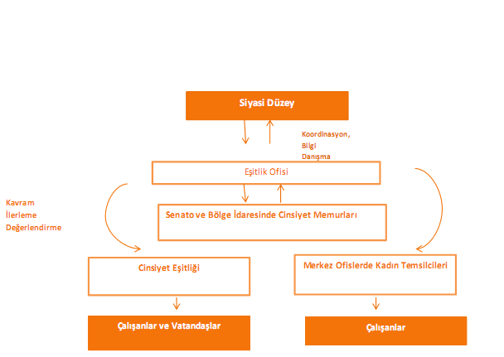

Slide 7
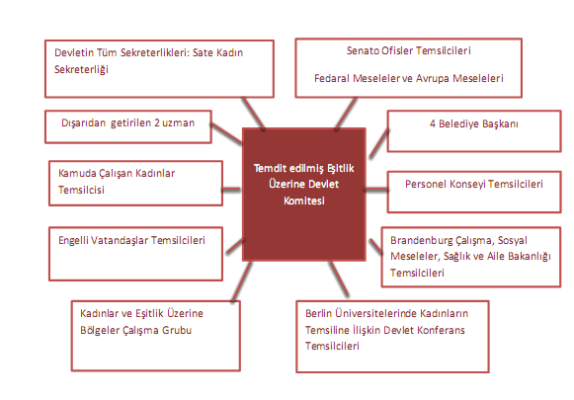

Slide 8
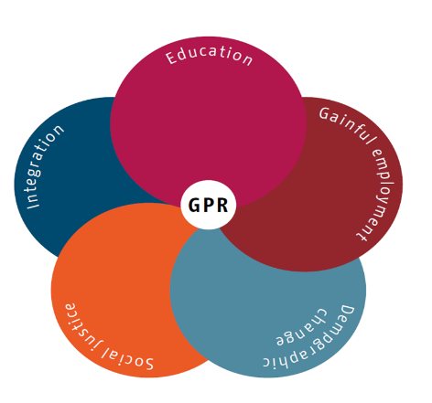
Herşey Sırasıyla – 5 Temel Odak Noktası
Eğitim
Sürdürülebilir İstihdam
Demografik Geçiş
Sosyal Adalet
Bütünleşme

Slide 9
Herşey Sırasıyla – 5 Temel Odak Noktası
Eğitim
Sürdürülebilir İstihdam
Demografik Geçiş
Sosyal Adalet
Bütünleşme

Slide 10

Başarıya Giden Kritik Etmenler
Siyasi ve profesyonel uzmanlık ve bağlılık
Yukarıdan aşağıya işler yapılar
Genel ve özel cinsiyet yeterliliği geliştirme
Kolluk kuvvetinin «rehber ilkeleri»– Doğrudan katılım
Yönetimin farklı sektörlerinde ikili görüşmeler

Slide 11
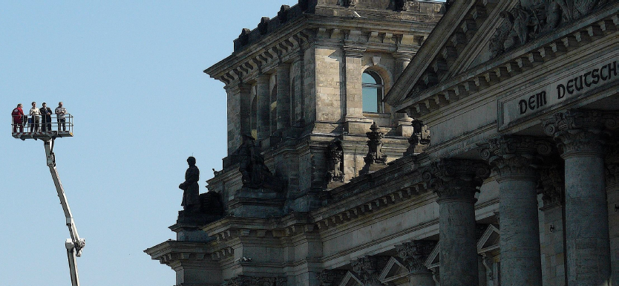
Bir
Bir Eşitlik Vizyonu-Misyon Bildirisi
fa
Farklı yaşlardan, farklı cinsi temayüllerden, farklı engel durumu, etnik ya da dini inançtan kızlar ve oğlanlar

Slide 12
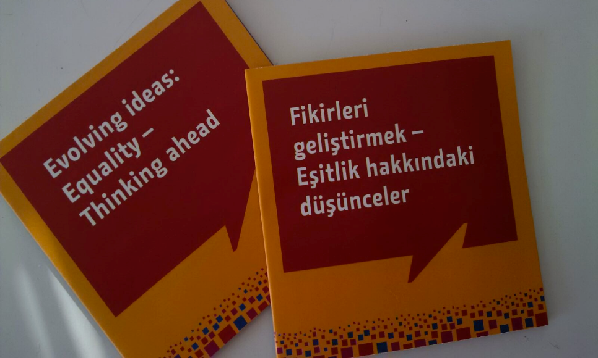

Slide 13
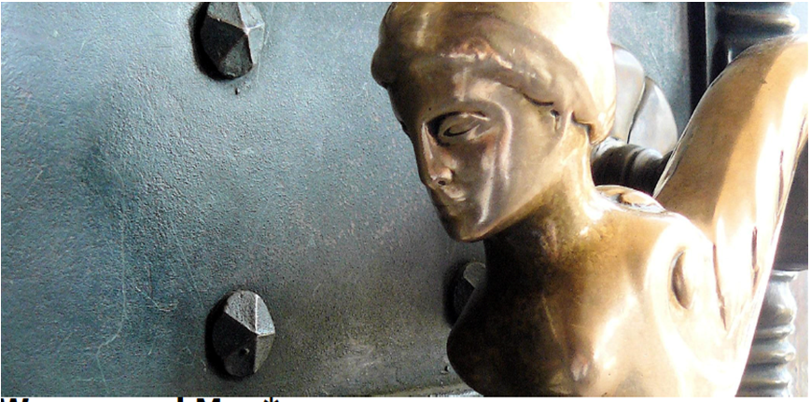
KADINLAR VE ERKEKLER
Siyasi, ekonomik, sosyal ve kültürel açılardan eşit şekilde sosyal hayata karar verme ve sosyal hayatı şekillendirme

Slide 14
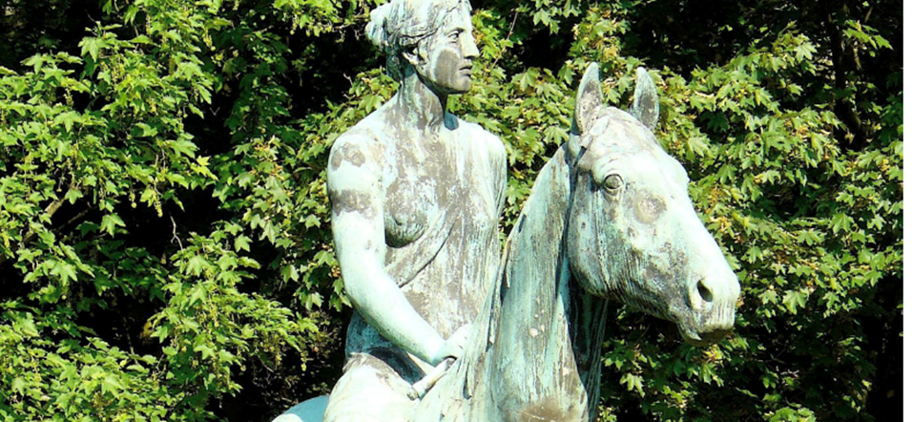
KADINLAR VE ERKEKLER
…hayatlarının her alanında eşit haklara ve kendi geleceğini saptama konusunda eşit haklara sahiptir.

Slide 15
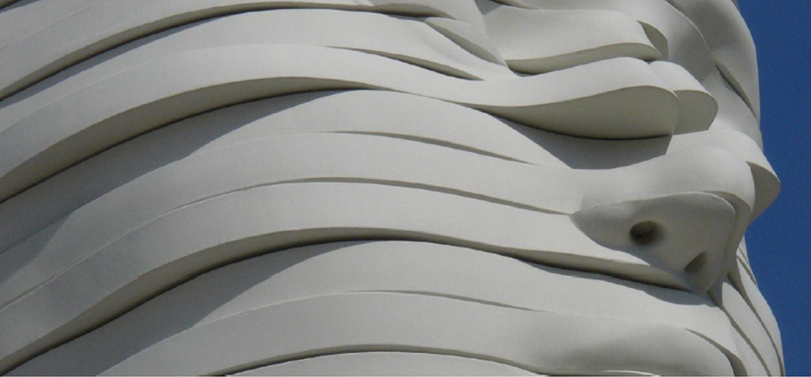
Kadınlar ve Erkekler*…
…eşit ödeme ve iş piyasasına eşit erişim imkanıyla kendi geçimlerini kazanan, yoksulluğa karşı güvende olan, yaşlılıkta teminat sahibi olan ve iyi eğitim verilen.

Slide 16
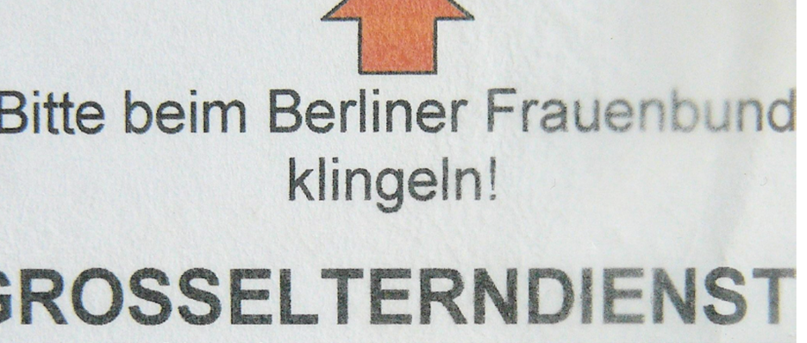
…geçim özgürlüklerini muhafaza ederken aynı zamanda hanede aile ve ev işinin eşit şekilde paylaşılması.

Slide 17
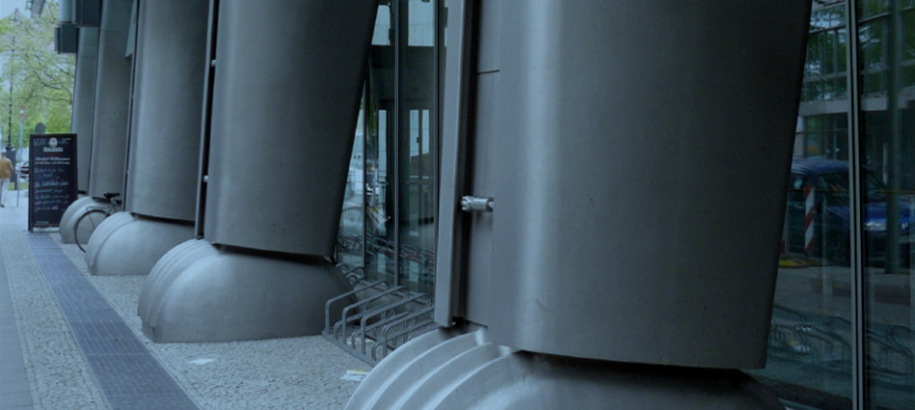
Kadınlar ve Erkekler*…
…ülke kaynaklarına erişimde eşit haklara sahiptir.

Slide 18
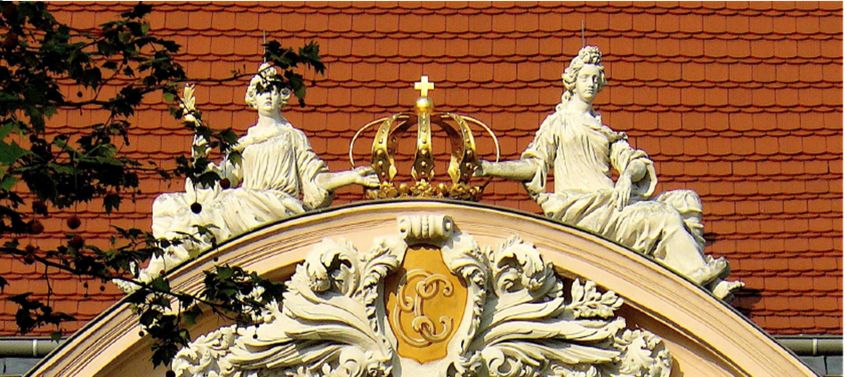
Kadınlar ve Erkekler*…
…cinsiyet adaletine ilişkin konuşan, yazan ve faaliyet gerçekleştiren bir yönetime güvenilebilir.

Slide 19

… okullarda, gündüz bakım evlerinde, ve diğer tüm eğitim tesislerinde eşit öğrenme ve öğretme hakkına sahiptir.

Slide 20
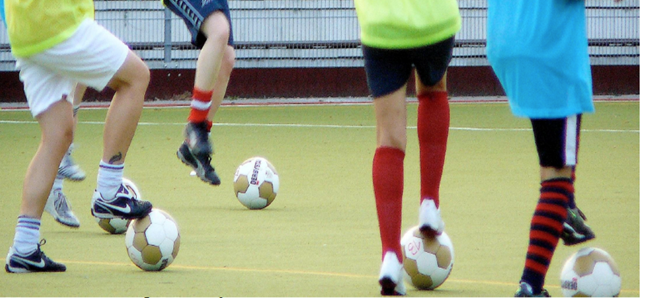
Kadınlar ve Erkekler*…
…sağlık bakımında ve sporda organize oldukça cinsiyet eşitliğini öğreniyorlar.

Slide 21
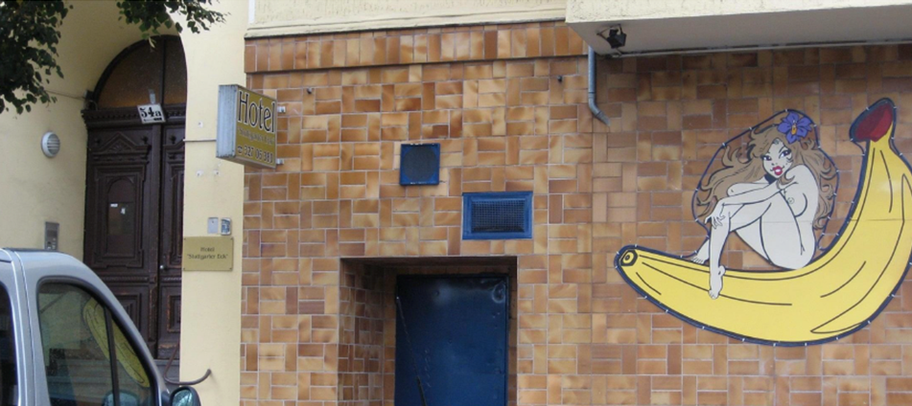
Kadınlar ve Erkekler*…
Özel alanda ve kamu alanların da şiddet ve cinsiyet ayrımı yaşamama konusunda kendilerini güvende hissediyorlar.

Slide 22
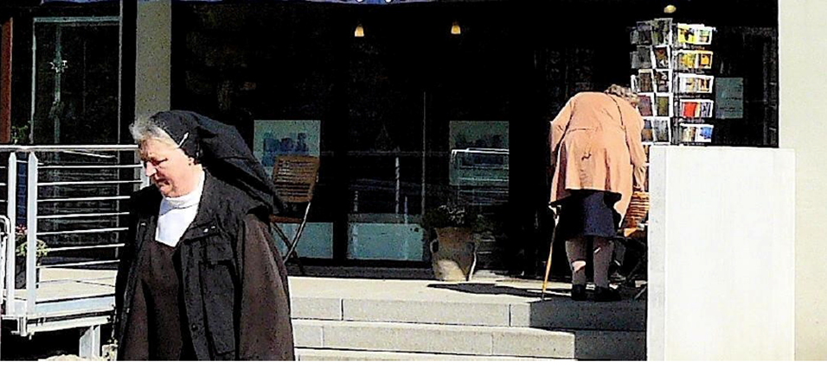
Kadınlar ve Erkekler
Farklılıklarıyla saygı gören ve tanınan biri olarak serbestçe kişilik geliştirebiliyorlar.

Slide 23
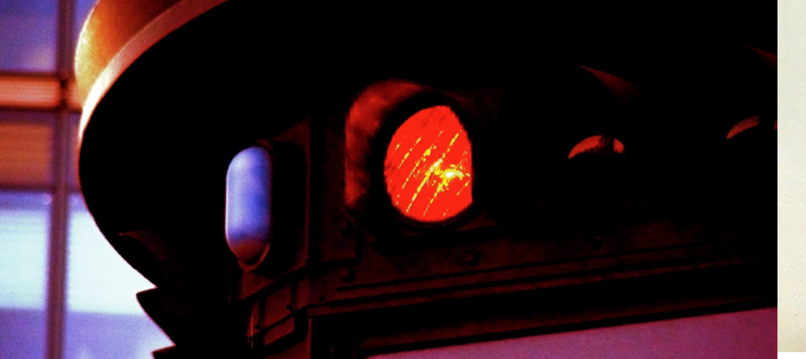
Kent Planlamasında Eşitlik
Paranın akışı şehir haraketliliğini de etkiler. Örneğin genelevlerinin bulunduğu semt.

Slide 24
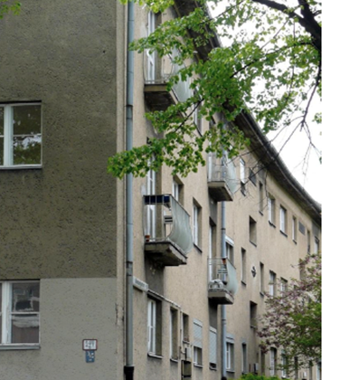
Korku ve Şiddet

Slide 25
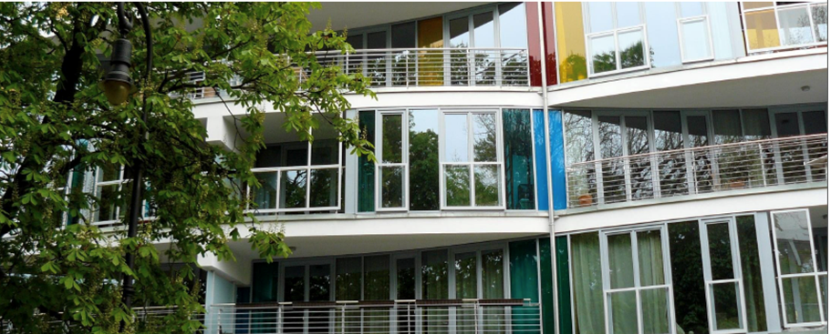
Arda Kalan Yaşam
Kadınlar için proje-gizli bir gereksinim

Slide 26
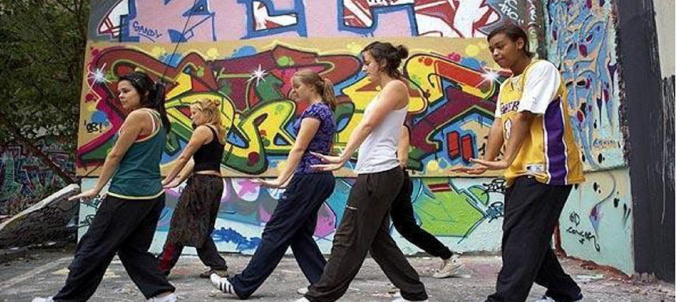
İlişki-Deneyimle Öğrenme

Slide 27

Dinlediğiniz için çok teşekkür ederim!
Bu sunumda kullanılan fotoğraflar 2011’de bazı iş arkadaşlarım ve benim tarafından yayımlanan «Spree Pearls Berlin – City of Women» kitabından alınmıştır. Fotoğraflar Kerstin Grune tarafından çekilmiştir.
Çizimler, «Thinking equality ahead!» kampanyası dolayısıyla çizer Nadia Budde ve benim tarafımdan geliştirilen «Turning Heads» hafıza oyununa aittir.

